Slide 1
Track Me Inside – Développement Mobile
Par Matthieu Bandelier & Nicolas gonin

Slide 2
Objectifs généraux
Localisation précise dans une salle de classe
Chargement de donnée selon la position
Notes:
Cas pratique: visite guidée pour une démo

Slide 3
Contraintes
2 capteurs
Persistance
Android
Balises Estimote

Slide 4
Problématiques
Positionnement à l’intérieur d’un bâtiment
sans GPS
Positionnement précis n’importe où dans la salle
Utilisation du SDK Estimote exclue!

Slide 5
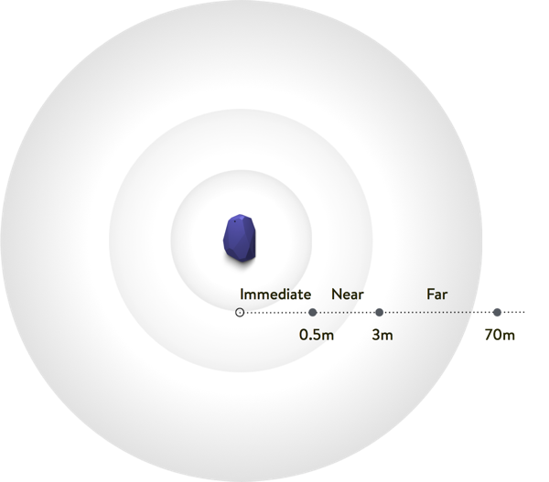
Exemple de fonctionnement

Slide 6
Problématiques
Positionnement à l’intérieur d’un bâtiment
sans GPS
Positionnement précis n’importe où dans la salle
Utilisation du SDK Estimote exclue!
2 solutions :
Bluetooth
Trilatération

Slide 7
Analyse – Solutions (A-S)
Point analysé
Autre point
…
Solution trouvée
Autre solution
…

Slide 8
(A-S 1) Calcul de la distance
Puissance du signal
Très variable
Hardware
Antenne
Environnement simplifié
Calibrage
Force d’émission des balises augmentée
Intervalle de scan réduit
Algorithmes
Notes:
Moyenne
Puissance du signal: -obstruction, rebond, humidité, forme de l’antenne, direction de l’antenne, diminution de la puissance au carré de la distance. Double distance, division par quatre de la puissance
Donc l’orientation du téléphone est aussi un facteur
Calibrage-> formules et constantes
force d’émition: -30dbm à +4dm et on peut aller jusqu’à 40-50m La valeur par défaut est de -12 dBm
La valeur par défaut est de 950ms et peut varier de 100ms à 1000m. Nous avons choisi 100ms .
Économie d’énergie= smart power mode et flip to sleep

Slide 9
(A-S 2) Inférer position
L’utilisateur peut se déplacer
Inférer une position à partir des distances aux balises
Réduction du bruit
Accéléromètre
Trilatération
Méthode 1
Méthode 2
Moyenne
Notes:
Pas de trilatération car antenne pas capable de détecter l’angle d’arrivé d’un signal
Pondération des balises en fonction de l’inverse de leur distance.
Moyenne tronquée des 20 dernières mesures (on enlève les 2 plus petites et les 2 plus grande valeurs avant de faire la moyenne)
Déplacement -> grandes erreurs dues à intervalle de scan, du changement d’orientation, moyenne
Trilatération Méthode 2 avantages/inconvénients
+ résultats consistants (lors d’une translation identique de la position des 3 beacons).
+ résultats plus cohérents que l'ancienne formule (voir test unitaires 1 et 1b).
+ résultats plus "réalistes" (prend en compte la perte de précision lorsque la distance augmente).
- résultats moins précis pour intersection parfaite (pas un soucis car dans la réalité on n'a jamais une intersection parfaite).
- Résultats semble être quelque peu biaisé si au bord du triangle,

Slide 10
(A-S 3) Contenu positionnel
Chargement de données selon la position
Quadrillage
Identification des balises grâce à iBeacon.
Notes:
IBeacon est un système de positionnement en intérieur développé par Apple fonctionnant sur Bluetooth 4.0. Ce protocole est utilisable par IOS, OS X 10.9+ et Android 4.3+. Il diffuse quatre informations :
Un UUID : Un Major : Un mineur : Un niveau de puissance TX

Slide 11
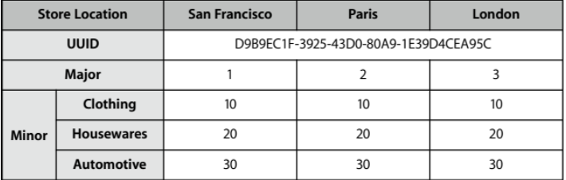
(A-S 3) Exemple d’utilisation

Slide 12
Validation
Nexus4
Distance (+- 0.5m)
Position (+- 0.5m)
Tests unitaires
Trilatération
Notes:
Distance +/- 0.5[m] de 0-5 mètres
Position +/- 0.5[m] sur un triangle de 3nv. 3m de côté

Slide 13
Conclusion
Contraintes/Objectifs
Persistance OK
2 capteurs OK
Contenu positionnel OK
Précision - distance +/- OK
Précision - position +/- OK
Notes:
+/- ok (à proximité des beacons, pas super précis) et met un peu de temps a se mettre à jour (car moyenne des 20 dernières positions
et on chope une nouvelle position au mieux tous les 0.2 sec)

Slide 14
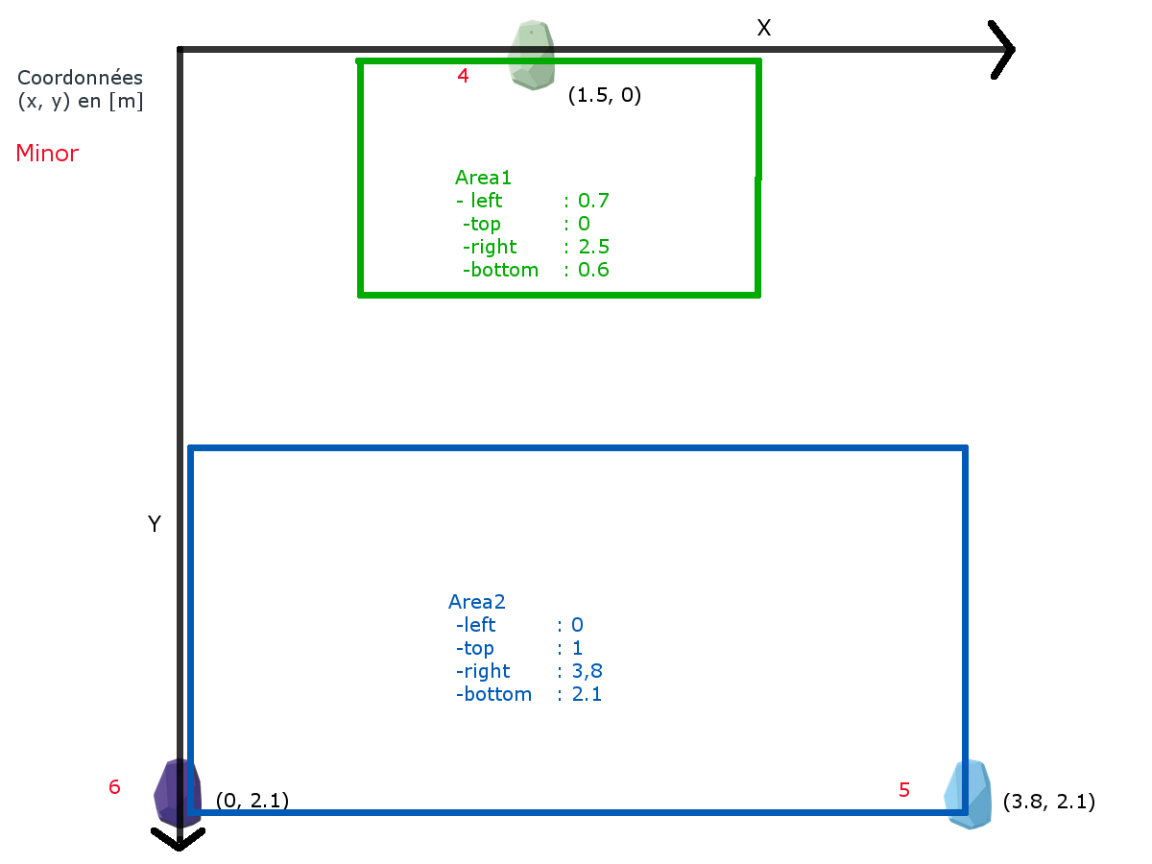
Démo
Notes:
TODO ajouter photo callibrage
Partie 0 : callibrage
partie 1 : logs après calibrage : montrer les distances au beacon le plus proche
Intro partie 2 : pourquoi pas pris les gros beacons pour en avoir 6 – Puissance perçue différente & signal souvent pas perçu contrairement aux petits
Partie 2 : sans pc
persistance (redémarrer application)
accéléromètre
Mettre l’image du croquis des beacons

Slide 15
Améliorations
Gyroscope
Time of arrival d’un signal
Trois dimensions
Antenne externe
Suppression des rebonds
Calibrage du seuil critique d’accélération
Notes:
TODO + de beaons du même type => couverture plus grande

Slide 16

Questions / Réponses

